Slide 1
工作證

Slide 2
工作證
什麼情況需要申請工作證？
有勞務提供的工作，並領有薪資、報酬的，不論在校內或校外。
沒有申請工作證不可以打工！

Slide 3
相關法令依據
工作證
「雇主聘僱外國人工作許可及管理辦法」
第30條至第35條: 第三類外國人聘僱許可之申請
「就業服務法」
第50條: 工作時間除寒暑假外，每星期最長為20小時。
第68條: 未依規定申請工作許可，即受聘僱為他人工作者，依就業服務法規定，處新台幣3萬元以上15萬元以下之罰鍰。
「入出國及移民法」
第18條: 外國人曾經逾期停留、居留或非法工作，入出國及移民署得禁止其入國。
第29條: 外國人有在我國停留、居留期間，從事與許可停留、居留原因不符之活動或工作者，入出國及移民署應強制驅逐出國。但合法居留者，其請願及合法集會遊行，不在此限。

Slide 4
工作證相關規定
工作證
申請身分: 僑生、港澳生及外國留學生(外籍生)
申請要件: 在學且具有學籍 (有繳學費)，居留證效期需足夠
申請時間: 入學(註冊)後即可申請。
主管及核發單位: 勞動部勞動力發展署
許可期限：每次最長6個月
→第一學期申請(9月開學)：從申請日到下一學期(隔年)的3月31日為止 →第二學期申請(2月開學)：從申請日同年9月30日為止
(需有足夠的居留證效期)(該學期預計畢業的同學則核發到同年的6月30日)

Slide 5
工作證 線上申請說明
https://ezwp.wda.gov.tw/wcfonline/wSite/Control?function=StdIndexPage

Slide 6
工作證
申請前-需準備文件
將下列文件掃描(或拍照)成PDF檔 ：
1. 護照基本資料頁(有照片那頁)
2. 居留證 (正反面) ARC
3. 學生證 Student card
4. 在學證明中文版

Slide 7
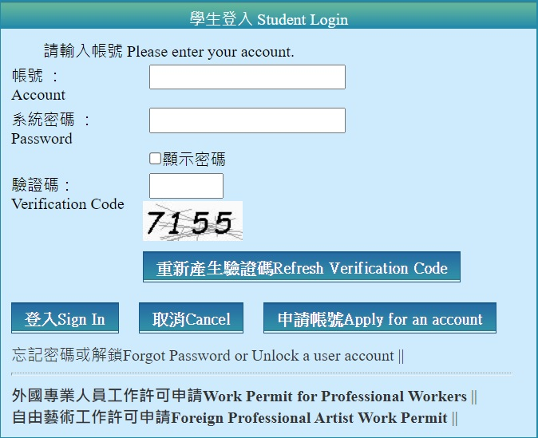
工作證
1. 請先申請帳號

Slide 8
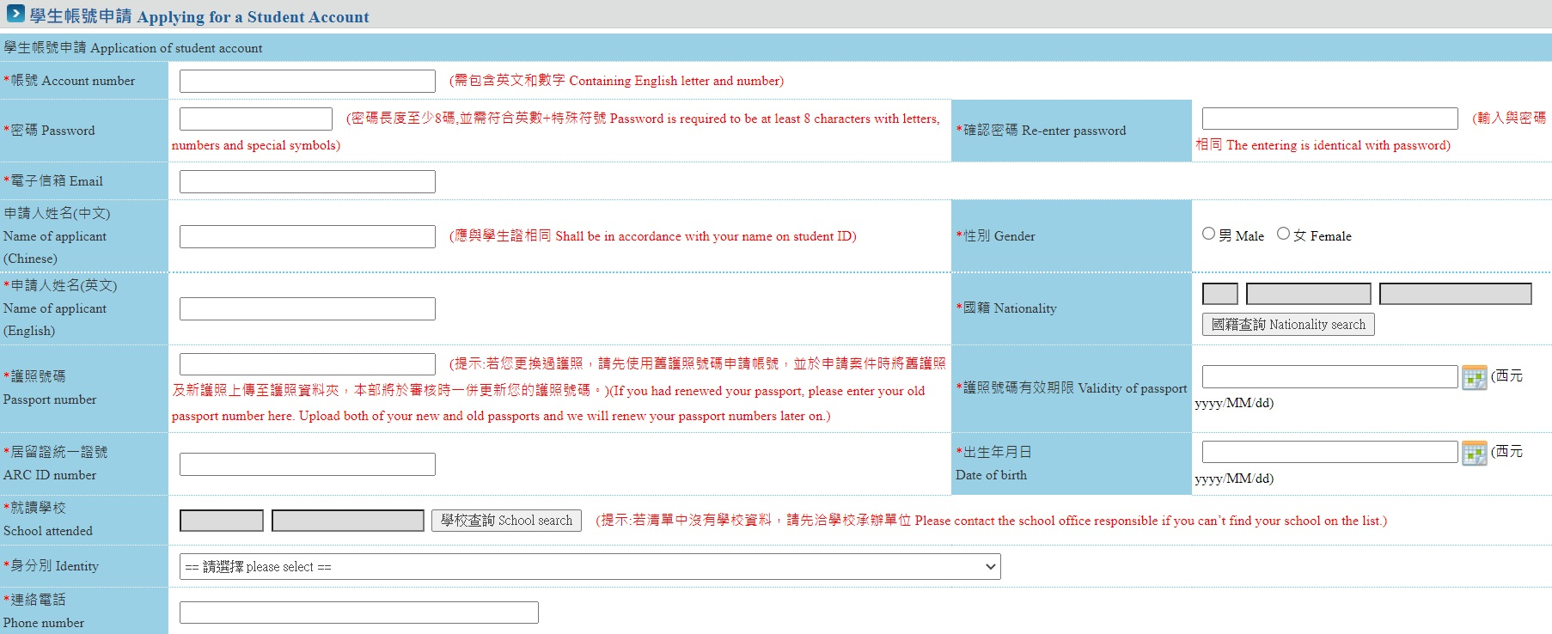
2. 學生帳號申請：
請自行設定帳號密碼，並填入個人資料
工作證
1. 請先申請帳號

Slide 9
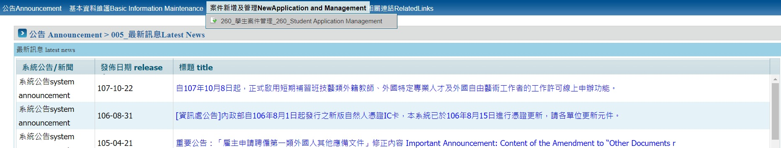
3. 登入後：
至案件新增及管理- 學生案件管理
工作證

Slide 10
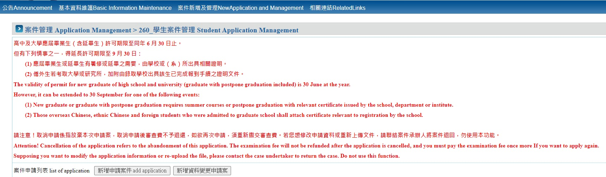
4. 新增申請案件
工作證

Slide 11
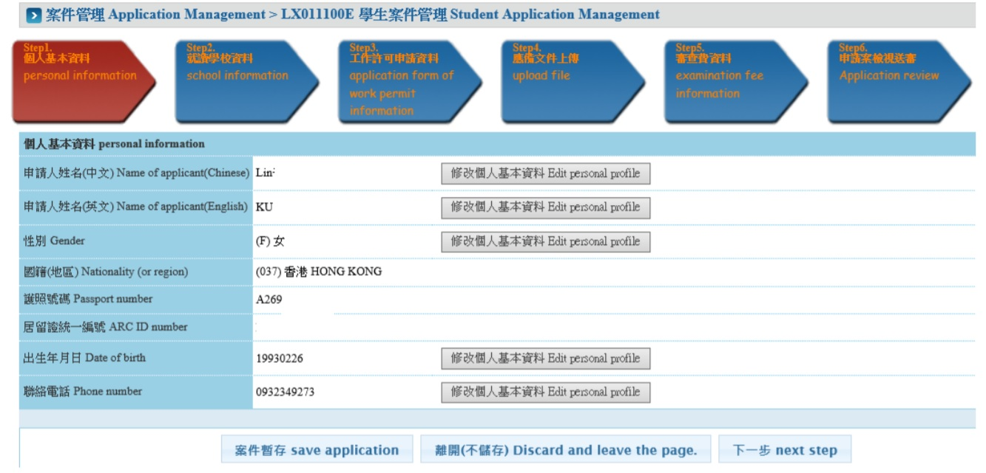
5-1. 依步驟填入資料：
請填入個人基本資料(圖片為參考範例)
工作證
1. 請先申請帳號

Slide 12
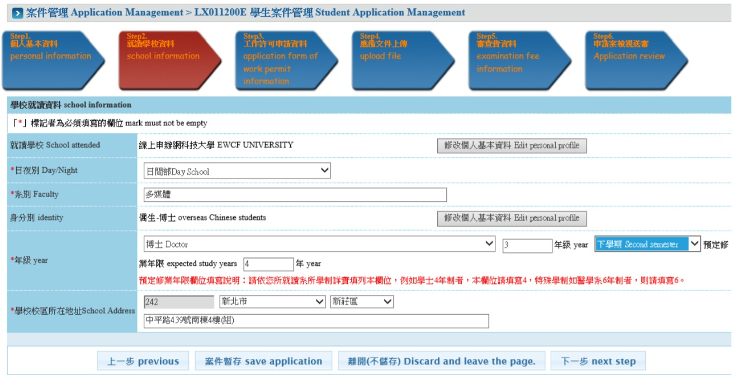
5-2. 依步驟填入資料：
請填入就讀學校資料(圖片為參考範例)
工作證
1. 請先申請帳號

Slide 13
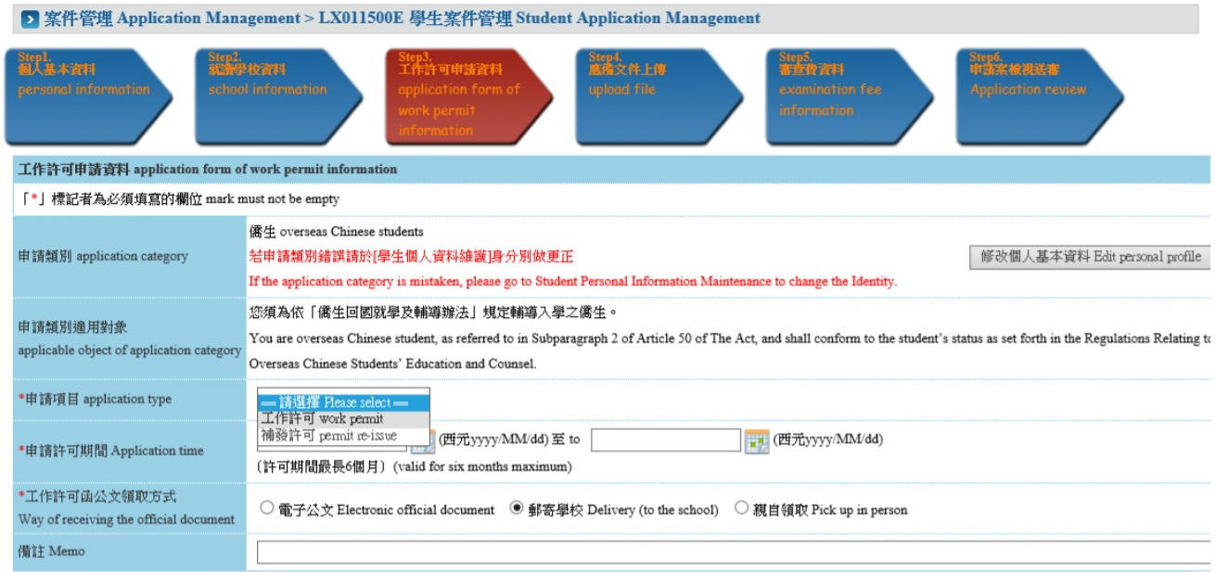
5-3. 依步驟填入資料：
請填入工作許可資料(圖片為參考範例)
工作證
1. 請先申請帳號
新申請，請選工作許可
選擇「電子公文」，
核可後將後EMAIL至你填寫的信箱，請下載後儲存
選擇「郵寄學校」，
核可後將後寄紙本至學校，
待收到後，會EMAIL通知來領取

Slide 14
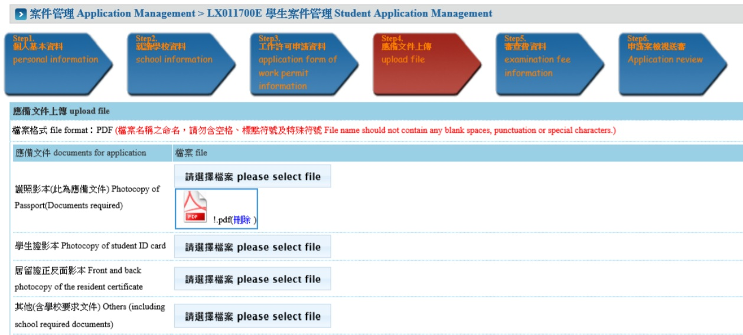
5-4. 依步驟填入資料：
請上傳應備文件，需為PDF檔(圖片為參考範例)
工作證
1. 請先申請帳號
上傳護照
上傳學生證
上傳居留證正反面
上傳中文版在學證明

Slide 15
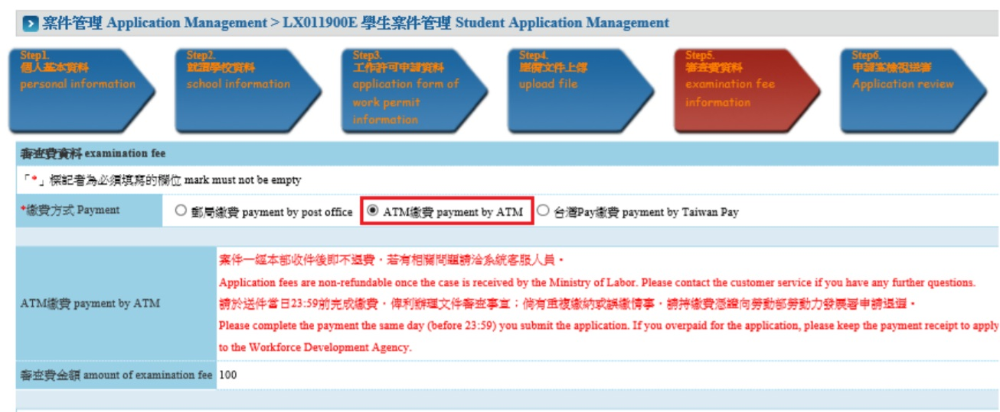
5-5. 依步驟填入資料：
請選擇繳費方式(圖片為參考範例)
工作證
*建議使用ATM或台灣Pay繳費，郵局繳費需至郵局進行郵政劃撥較為費時
1. 請先申請帳號

Slide 16
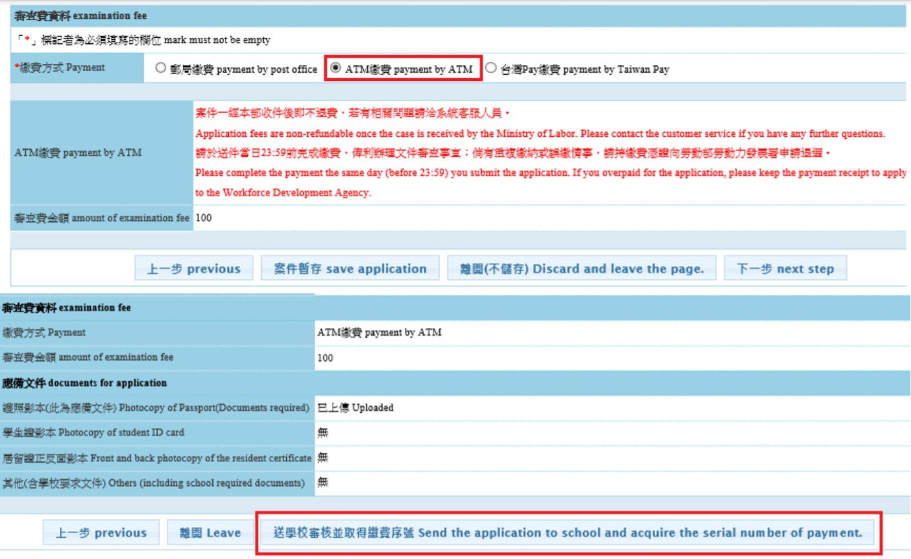
若選擇ATM繳費(金融卡需開通此功能)，請按「送學校審核並取得繳費序號」
工作證
1. 請先申請帳號

Slide 17
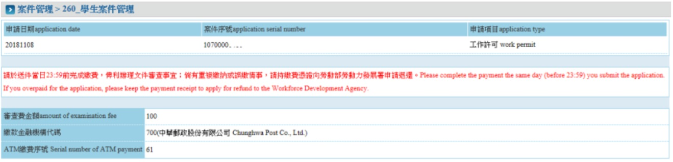
若選擇ATM繳費，請按「送學校審核並取得繳費序號」，
會有一組16位數字的繳費序號
工作證
*有繳費序號號後，請盡速至ATM轉帳繳費
1. 請先申請帳號
這裡會有一組16位數字的繳費序號
*每一次的申請繳費序號都會不同，請依該次的繳費序號進行繳費

Slide 18
工作證
注意事項
送出申請後，若有缺件或資料錯誤，會收到勞動部通知「補正/補件」，請不要在期限的最後一天才補件喔！因為補件需要再經過學校審核，如果在最後一天才補，這樣學校會來不及幫你審核並送到勞動部喔！
選擇「郵寄學校」：領取工作證的時間，一律以收到「學校Email」通知為準。若收到勞動部的發文通知，代表工作證現在證在寄送的途中，請收到學校Email通知再到國際園地領取！
選擇「電子公文」：工作證會以「Email」的形式通知，請務必留意工作證申請mail信箱，工作證下載期限有一週左右時間，需自行至勞動部線上申辦系統領取電子公文或查閱mail；逾期未領件者，系統將關閉「領取電子公文」功能！下載後請一定要儲存或截圖！

